Slide 1
一维码读取方案
推动机器视觉无所不在的存在
视觉小百科

Slide 2
目录
项目描述
项目验证
1
2
2
目录
目录
目录
3
配置清单
3
4
逻辑流程
4
评估结果&注意事项
5
6
售后服务

Slide 3
一、项目描述
●码材质：金属
●码类型：一维码
●识别范围(mm * mm)：200.0 * 100.0
●码尺寸(mm * mm)：20*10
●最小单元格尺寸(mil)：7
●最大工作距离(mm)：不限制
●最小工作距离(mm)：300
●每秒拍照次数(pcs/s)：2
●单次拍照识别码数量(pcs)：5
●读码时产品运动速度(m/s)：0.2
●工作距离(mm)：668
方案布局图占位符
方案布局图

Slide 4
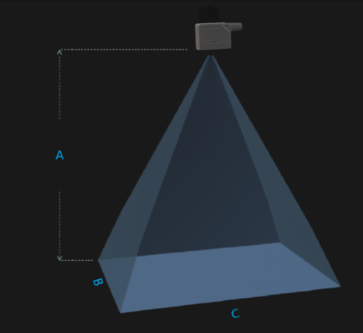
二、项目验证
参数名称 | 参数值
读码器型号 | R5050MG-00c-NGG01
读码器类型 | 读码器
读码器分辨率 | 2432 * 2048
支持码类型: 一维码 | Code39,Code93,Code128,CodaBar,EAN8,EAN13,UPCA,UPCE,ITF25,2ofS(Industrializofos),standard25,GS1-128等；二维码：QR/DataMatrix/MQR/GS1DM/GS1QR等）；码质量评价：（ISO/IEC29138/ACMF/IEC/IEC138/IEC13410）
通信接口 | SDK, TCP Client, TCP Server, FTP, RS232, Profinet, Modbus, EtherNet/IP, MC(SLMP), FINS/UDP, FINS/TCP 等
镜头型号 | FA2516A
镜头品牌 | 长步道/CHIOPT
镜头焦距 | 25mm
镜头接口 | C
A(工作距离) = 668mm, B(识别范围宽度) = 158.5mm, C(识别范围长度) = 188.2mm
视野图

Slide 5
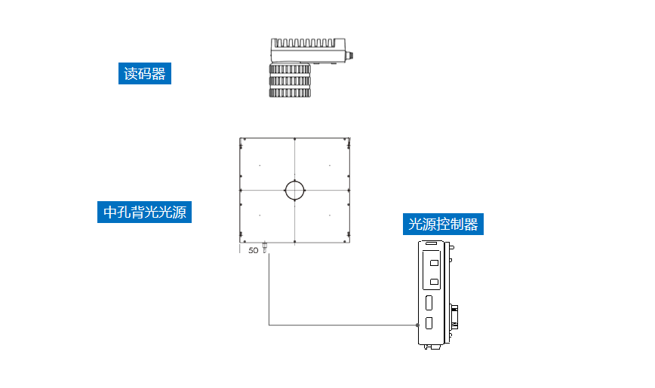
三、配置清单
系
统
构
成

Slide 6
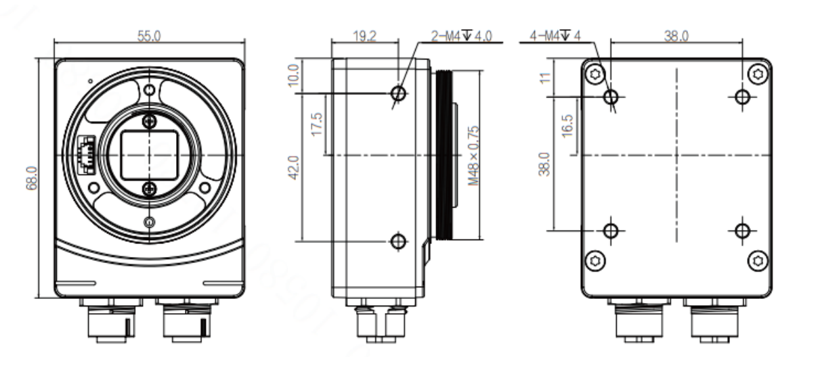
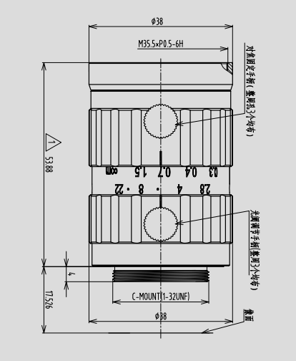
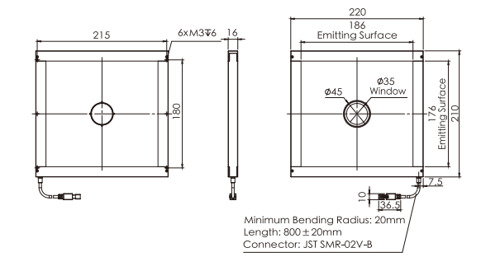
三、配置清单
相机尺寸图
光源尺寸图
镜头尺寸图

Slide 7
三、配置清单
序号 | 名称 | 型号 | 单位 | 数量 | 厂家
1 | 读码器 | R5050MG-00c-NGG01 | 台 | 1 | 大华/dahua
2 | 镜头 | FA2516A | 个 | 1 | 长步道/CHIOPT
3 | 光源 | OPT-FLCA220210K | 个 | 1 | 奥普特/OPT
4 | 软件 | 大华EasyID | 套 | 1 | 大华/dahua

Slide 8
四、逻辑流程
# 逻辑流程
├── 图像采集
│ ├── 相机参数设置
│ │ - 设置曝光时间为5000μs（平衡亮度与帧率）
│ │ - 增益设为15（避免过度噪点）
│ │ - 启用自动亮度训练（ROI区域设为200*100mm）
│ │ - 焦距设置为1200（适配300mm工作距离）
│ ├── 触发配置
│ │ - 触发模式选择"电平触发"
│ │ - 触发源设置为Line0（机械手信号输入）
│ │ - 触发延时设为500μs（补偿运动速度0.2m/s）
├── 预处理
│ ├── 第一次预处理
│ │ - 算法选择：中值滤波（消除金属反光噪点）
│ │ - 处理次数：1次
│ ├── 第二次预处理
│ │ - 算法选择：开运算（消除模块内白色干扰）
│ │ - 处理次数：1次
│ ├── 第三次预处理
│ │ - 算法选择：锐化（增强金属码边缘对比度）
│ │ - 处理次数：1次
├── 一维码检测
│ ├── 算法配置
│ │ - 启用CODE128码类型识别
│ │ - 最大读码数量设为5（匹配单次拍照识别需求）

Slide 9
四、逻辑流程
│ │ - 读码模式选择"增强"（适配7mil最小单元格）
│ │ - 启用多帧校验（补偿运动速度0.2m/s）
│ ├── 质量评价
│ │ - 启用ISO15416质量评价
│ │ - 设置质量等级OK范围为A/B/C
│ │ - 输出质量等级信息为"OK/NG"
├── 结果处理
│ ├── 过滤规则
│ │ - 启用重复码过滤（按帧过滤）
│ │ - 设置超时时间为2000ms
│ │ - 启用正则表达式过滤（匹配金属码特征）
│ ├── 结果传输
│ │ - 传输方式选择TCP
│ │ - 结果输出条件设为"读码成功时输出"
│ │ - 输出格式自定义为"Code128: [码值]"
├── 通信处理
│ ├── TCP配置
│ │ - 端口号设置为5000
│ │ - 服务器IP地址设为192.168.1.100
│ │ - 启用网络保活（周期1000ms）
│ ├── 蜂鸣器配置
│ │ - 源类型设为"读码成功时输出"
│ │ - 工作次数设为3次
│ │ - 持续时间设为200ms/次
└── 统计处理
├── 读码统计
│ - 启用统计使能
│ - 设置统计周期为60秒
│ - 记录读码成功率（目标≥99.5%）
├── 错误日志
│ - 启用错误码记录
│ - 设置错误码分类（反光干扰/码污损/定位失败）
│ - 导出日志格式为CSV（含时间戳和错误详情）

Slide 10
五、评估结果&注意事项
05 评估结果 & 注意事项
现场环境
相机安装
物料一致性
风险点：金属材质反光可能导致图像过曝或阴影干扰
解决方案：采用中孔背光光源实现均匀照明
风险点：长焦距下安装角度偏差易导致图像模糊
解决方案：通过三维调节支架校准相机与码面垂直
风险点：金属码氧化/涂层不均可能降低对比度
解决方案：定期校验码面质量并保持清洁状态

Slide 11

六、售后服务
该设备上线后使用初期，我们会派专人进行全程跟踪；
处理解决可能发生的设备异常；
对现场人员进行培训指导；
设备调试完成后：售后服务一年；
若客户提出设备升级需求，我们会及时为您提供升级新方案。

Slide 12



感谢关注
视频号
抖音
更多信息请访问：www.ytzrtx.com

